Slide 1
به‌نام خالق خِرد
مبانی برنامه‌سازی
Fundamentals of Programming
مدرس: بی‌نظیر بیگلری
جلسه 25: مدیریت استثناءها

Slide 2
عناوین
کارکرد استثناءها
مدیریت استثناءها
دستورات try-except
دستور finally
(فصل 19 از کتاب اصلی)
جلسه 25

Slide 3

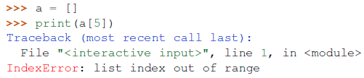
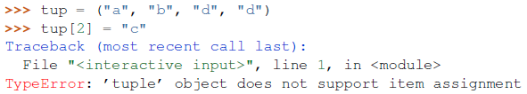
استثناءها
وقتی یک خطای زمان اجرا رخ می‌دهد، یک شیء exception (استثناء) به وجود می‌آید. اجرای برنامه متوقف می‌شود و در این زمان، پایتون پیامی را نمایش می‌دهد که استثنائی که رویداده است را توصیف می‌کند.
یکی از خطاهای زمان اجرا، تقسیم بر صفر است:
یا وقتی که به عنصری از لیست می‌خواهید دسترسی داشته باشید که در آن وجود ندارد:
یا می‌خواهید یک عنصر چندتایی را مقداردهی کنید:
جلسه 25
Notes:
>>> 10 * (1/0)
Traceback (most recent call last): File "<stdin>", line 1, in ?
ZeroDivisionError: int division or modulo by zero
>>> 4 + spam*3
Traceback (most recent call last): File "<stdin>", line 1, in ?
NameError: name 'spam' is not defined
>>> '2' + 2
Traceback (most recent call last): File "<stdin>", line 1, in ?
TypeError: Can't convert 'int' object to str implicitly

Slide 4
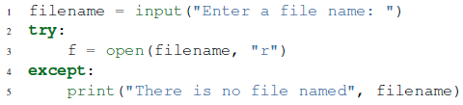
گرفتن استثناءها (catching exceptions)
در هریک از موارد ذکرشده، پیام خطا از دو بخش تشکیل شده‌است: نوع خطا (قبل از ‘:’) و توصیف آن خطا که بعد از ‘:’ می‌آید.
گاهی هم عملی را که اجرا می‌کنیم احتمال بروز استثناء دارد و در عین حال نمی‌خواهیم اجرای برنامه متوقف شود آنگاه به استثناء‌ رسیدگی می‌کنیم (به کمک دستور try) که قسمتی از کد را که در آن این احتمال وجود دارد در این بلوک قرار می‌دهیم.
به عنوان مثال اگر بخواهیم فایلی را با هدف خواندن باز کنیم در حالی‌که وجود ندارد استثناء رخ‌می‌دهد حالا ما می‌خواهیم به آن رسیدگی کنیم:
جلسه 25
Notes:
در Python Tutorial، بخش : 8. Errors and Exceptions : handling exceptions

Slide 5
دستورات try-except
دستور try، سه جزء جداگانه دارد: try … except … finally
دو جزء except و finally می‌توانند حذف شوند (جزء اجباری نیستند).
دستور try دستورات اولین بلوک (statements_A) را اجرا و نظارت می‌کند؛ اگر هیچ استثنائی رخ نداد از بلوکexcept می‌پرد ولی اگر استثنائی رویداده بود دستورات موجود در بلوک except (statements_B) را اجرا می‌کند و ادامه می‌دهد.
می‌توان از چندین بلوک except برای رسیدگی به انواع مختلف استثناء‌ها استفاده کرد.
try:
statements_A
except:
statements_B
جلسه 25

Slide 6
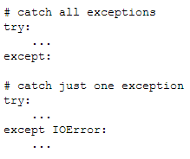
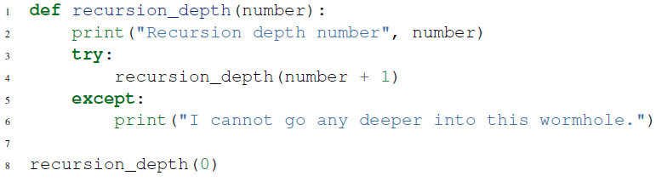
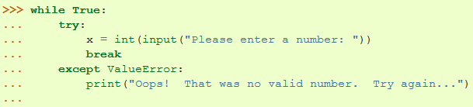
دستورات try-except (ادامه)
جلسه 25

Slide 7
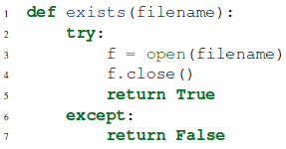
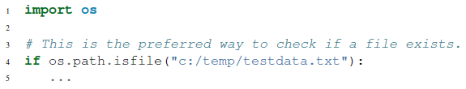
کنترل وجود فایل
ما این قابلیت را در یک تابع، کپسوله می‌کنیم (exists) که نام فایل را می‌گیرد و اگر فایل موجود بود True برمی‌گرداند و اگر نبود False را.
می‌خواهیم به این سؤال پاسخ دهیم: «آیا فایل مورد نظر وجود دارد؟» اگر این فایل وجود داشته باشد ممکن است اجازه بازکردن برای ما صادر نشده‌باشد.
پایتون ماژولی مهیا کرده‌است: os.path که تعدادی تابع مفید در اختیار ما می‌گذارد تا بتوانیم با مسیرها، دایرکتوری‌ها و فایل‌ها کار کنیم:
جلسه 25

Slide 8
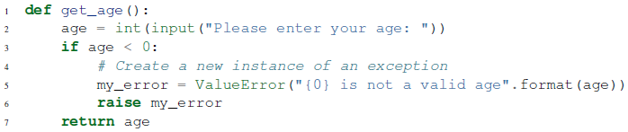
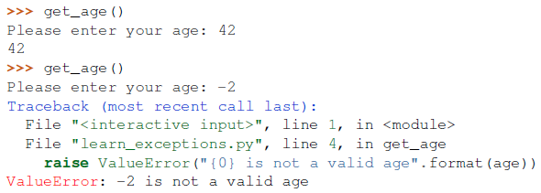
ایجاد استثناء خودمان
آیا برنامه ما می‌تواند عمداً خودش تولید استثناء‌کند؟ اگر برنامه ما شرایط خطا را تشخیص دهد می‌توانیم یک استثناء تولید کنیم (raise an exception).
این تابع، سن را از ورودی دریافت می‌کند و اگر عدد منفی وارد شده بود یک استثناء تولید می‌کند.
در خط پنجم، یک شیء استثناء از نوع ValueError ایجاد می‌شود و وقتی شرط برقرار باشد تابع، این شیء را به عنوان مقدار بازگشتی برمی‌گرداند.
جلسه 25

Slide 9
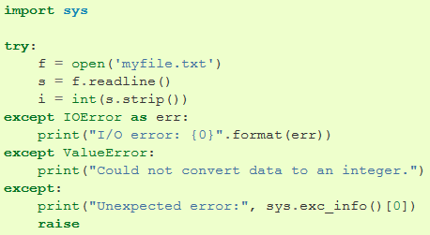
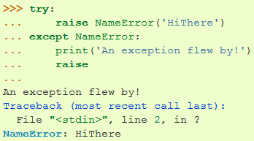
مثالی از except و raise
متد strip، اگر آرگومان نداشته باشد از ابتدا و انتهای رشته کاراکترهای سفید را برمی‌دارد و اگر آرگومان داشته باشد هر ترکیبی از آن کاراکترها را از ابتدا و انتهای رشته حذف می‌کند.
جلسه 25

Slide 10
جزء finally از دستور try
یک الگوی متداول برنامه‌نویسی، دستیابی به یک نوع منبع خاص است که این دستیابی می‌تواند استثنائی هم تولید کند یا حتی بدون هیچ گونه مشکلی به کار خود ادامه دهد. (مثل ایجاد یک پنجره برای لاکپشت؛ یا دسترسی به اینترنت؛ یا بازکردن یک فایل با هدف نوشتن)
بعد از استفاده منبع می‌خواهیم آن را آزاد کنیم (clean up) (مثل بستن پنجره، قطع اتصال اینترنتی، بستن فایل) جزء finally از دستور try همین کار را می‌کند.
در حقیقت چه با بروز استثناء یا با اجرای موفقیت‌آمیز می‌خواهیم چگونگی خاتمه برنامه را در finally خودمان تعیین کنیم.
جلسه 25

Slide 11
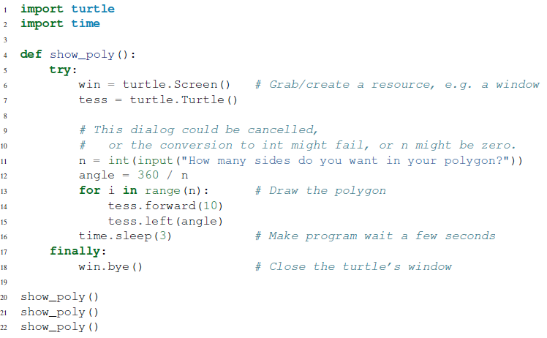
مثال finally
ولی اگر کاربر یک رشته وارد کند که قابل تبدیل به int نباشد یا صفحه را ببندد؟؟؟
چه در حالت عادی یا با وجود استثناء ما می‌خواهیم که صفحه بسته شود و چگونگی رسیدگی به استثناء در excrpt مشخص می‌شود.
این تابع سه بار فراخوانی می‌شود. که هر کدام یک پنجره ایجاد می‌کند که تعداد اضلاع n-ضلعی منتظم را از کاربر می‌پرسد
جلسه 25

Slide 12
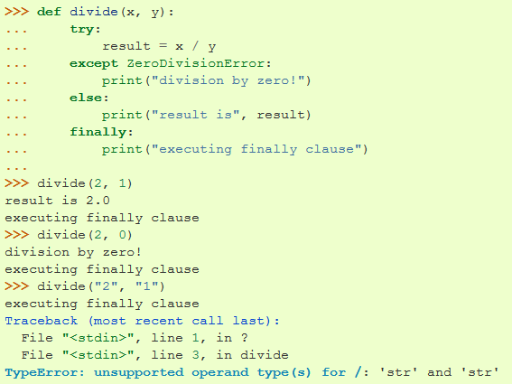
مثال دیگری از finally
جلسه 25

Slide 13
تمرین
تمرین 1 از فصل 19 کتاب (صفحه 265)
جلسه 25

Slide 14
ادامه مطلب در جلسه بعد
رفع اشکال و مثال
جلسه 25

